Slide 1
https://app.classkick.com/#/public/assignments/AYaqYEY2Tpu66AFUE7aBLQ

Slide 3

Thứ Năm ngày 10 tháng 3 năm 2023
Toán
Bài 56: Giới thiệu tiền Việt Nam

Slide 4
KHỞI ĐỘNG

Slide 5



TRÒ CHƠI HỘP QUÀ BÍ MẬT
Gift box secret game

Slide 6











Slide 7









4 km + 5000 m= ? km
Đáp án: 9
3 sao
GO HOME

Slide 8
24 cm – 1 dm = ? cm
Đáp án: 14
5 sao
GO HOME

Slide 9
2000 m = ? km
Đáp án: 2
7 sao
GO HOME

Slide 10
6 dm + 80 cm = ? dm
Đáp án: 14
2 sao
GO HOME

Slide 11
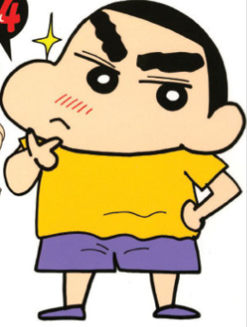
Khi mua hay bán hàng, chúng ta dùng tiền để trao đổi.
Heo đất dùng để làm gì?

Slide 12
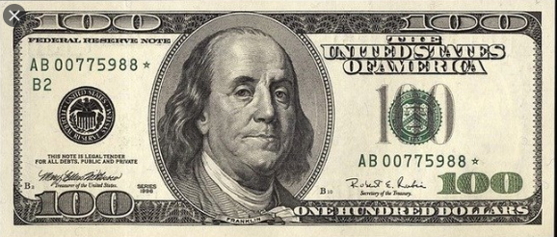
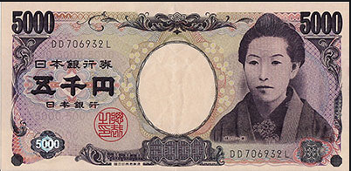

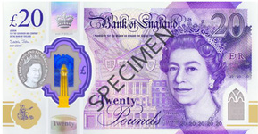
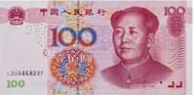
TIỀN
MỸ - ĐÔ LA
NHẬT - YÊN
ANH – BẢNG
TRUNG QUỐC - NHÂN DÂN TỆ

Slide 13
CHỦ ĐỀ 11
ĐỘ DÀI VÀ ĐƠN VỊ ĐO ĐỘ DÀI.
TIỀN VIỆT NAM
BÀI 56: Giới thiệu tiền Việt Nam

Slide 15
Một trăm đồng
Hai trăm đồng
Năm trăm đồng
Một nghìn đồng

Slide 16
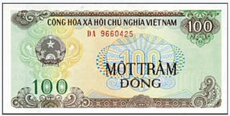
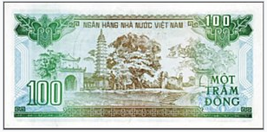
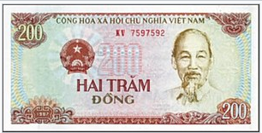
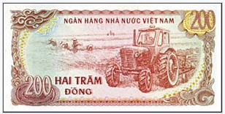
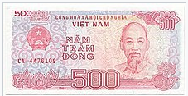
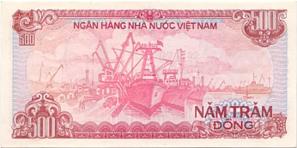
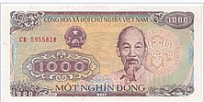
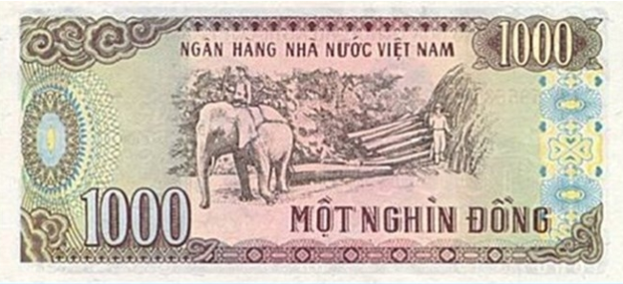
MẶT TRƯỚC
MẶT SAU

Slide 17

GIỐNG NHAU
Mặt trước
Quốc huy
Số seri
Quốc hiệu
Ghi mệnh giá

Slide 18
Mặt sau
GIỐNG NHAU
Ngân hàng nhà nước Việt Nam

Slide 19
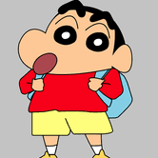
Giống nhau:
Mặt trước đều có dòng chữ cộng hòa xã hội chủ nghĩa Việt Nam, có hình quốc huy nước Việt Nam, có số mệnh giá của tờ bạc, có số sêri.
Mặt sau có dòng chữ Ngân hàng nhà nước Việt Nam.
Chất liệu: giấy

Slide 20
KHÁC NHAU
Xanh - xám
Mệnh giá
Đỏ nâu
Kích thước
Màu sắc
Mỗi tờ tiền khác nhau đều có mệnh giá khác nhau.
Đỏ cánh sen
Màu xanh - vàng

Slide 21
KHÁC NHAU

Slide 22

Mỗi tờ tiền mang một hình ảnh tượng trưng cho nét văn hóa đặc trưng hay một địa danh nổi tiếng ở Việt Nam.

Slide 23

KẾT LUẬN
*Giống nhau:
- Mặt trước đều có dòng chữ cộng hòa xã hội chủ nghĩa Việt Nam, có hình quốc huy nước Việt Nam, có số mệnh giá của tờ bạc, có số sêri.
- Mặt sau có dòng chữ Ngân hàng nhà nước Việt Nam.
Chất liệu: giấy
*Khác nhau:
Màu sắc
Kích thước
Mệnh giá
Ảnh Bác Hồ
- hình ảnh ở mặt sau

Slide 24
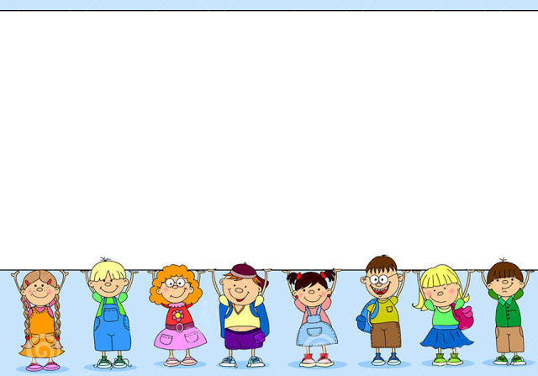
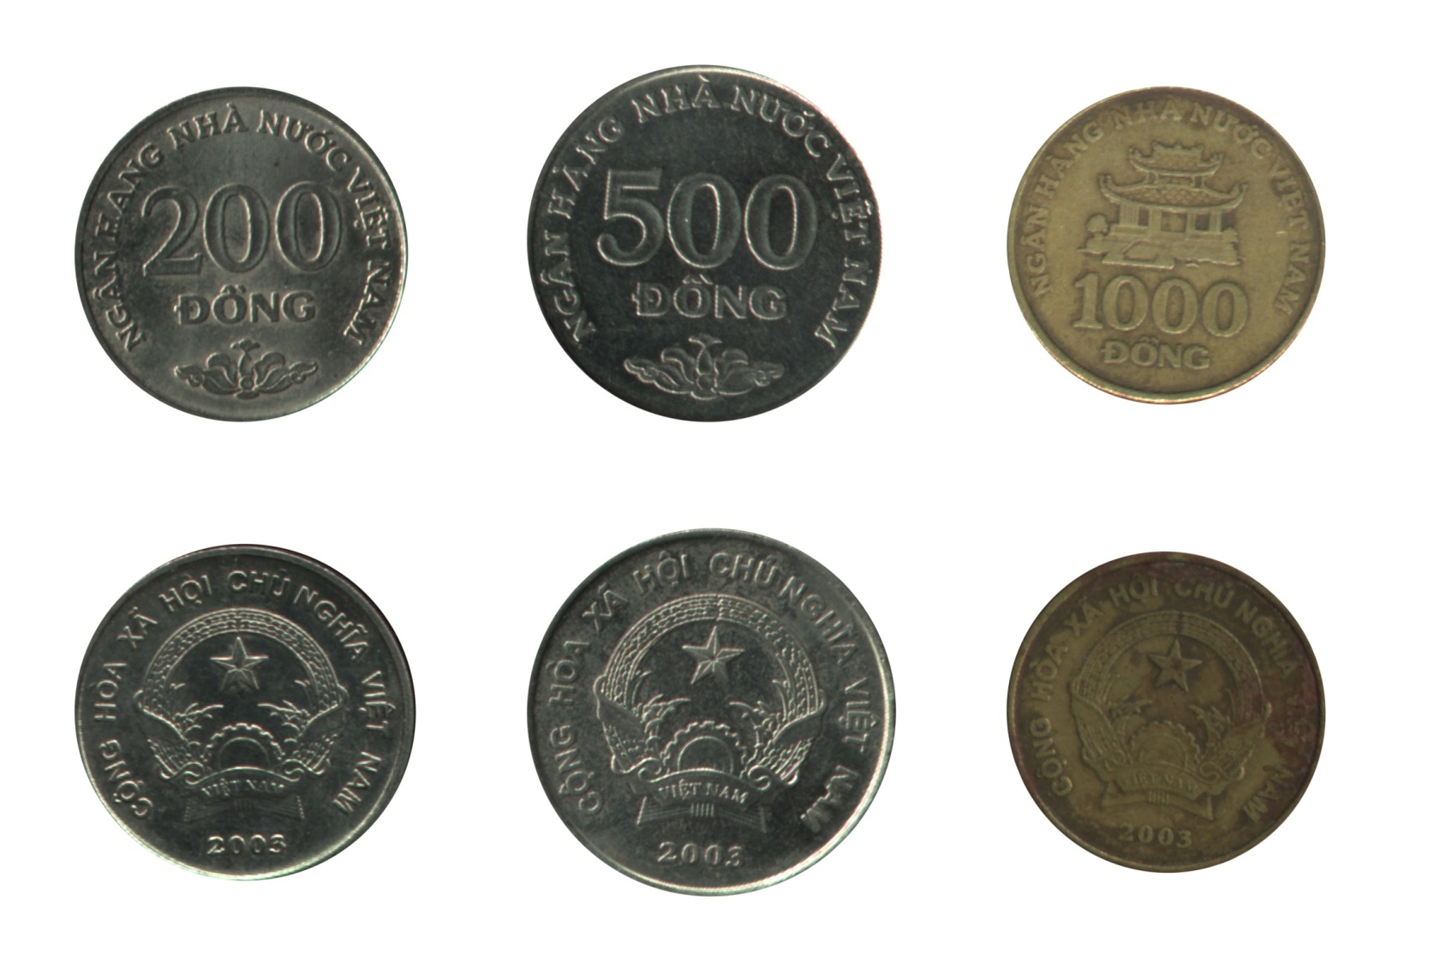
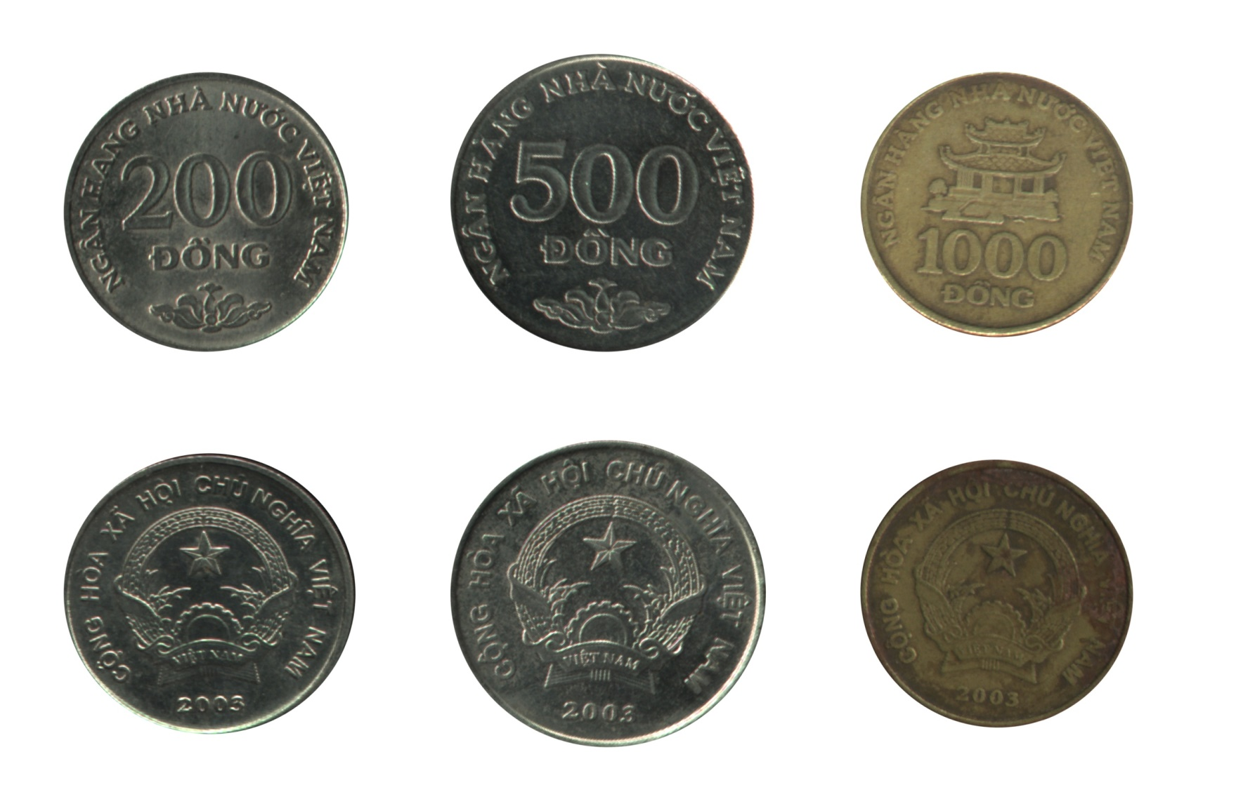
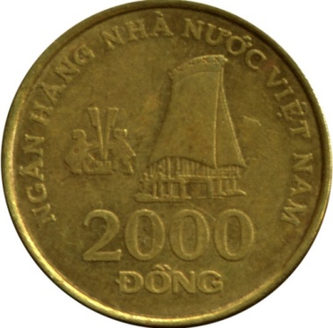
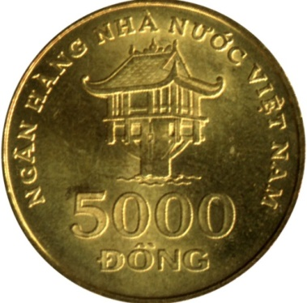
*Tiền xu

Slide 25
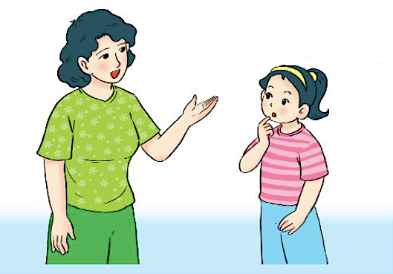
Ngoài ra còn một số tờ tiền loại khác nữa Mai nhé!

Slide 26
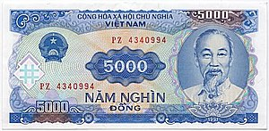
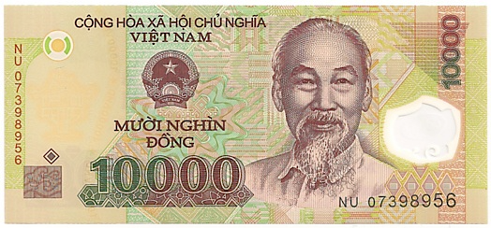
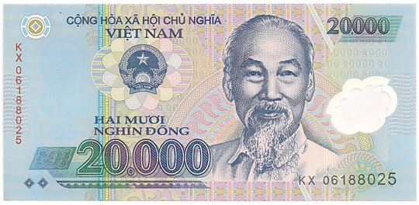
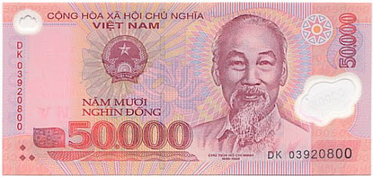
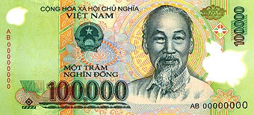
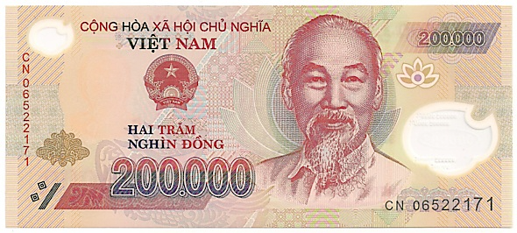

Slide 28

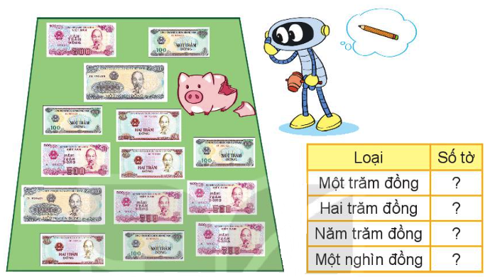
1
Quan sát tranh rồi điền số thích hợp.
4
3
5
2

Slide 29
THƯ GIÃN
GIỮA GIỜ

Slide 30
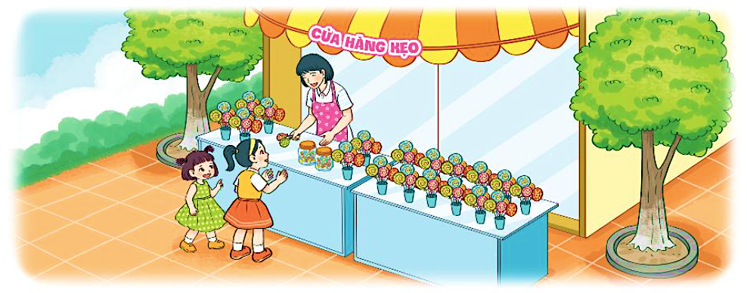
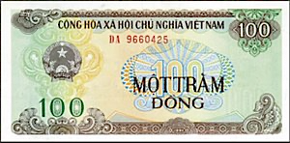
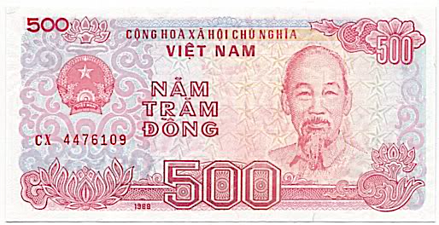
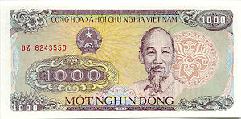
2
Bạn Mai mua kẹo hết 1000 đồng. Hỏi bạn Mai chọn một tờ tiền nào sau đây để trả người bán hàng?
A.
B.
C.

Slide 31


Slide 32

Củng cố bài học
Hương Thảo: tranthao121004@gmail.com

